Slide 1
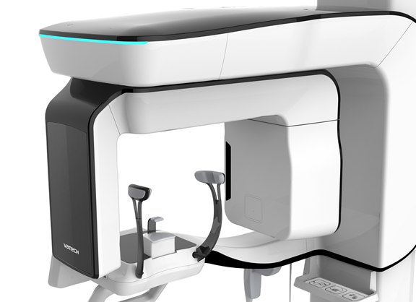
Методы обследования челюстно-лицевой области на примере КТ, МРТ, Прицельного снимка.
Федеральное государственное бюджетное образовательное учреждение высшего образования «Красноярский медицинский университет имени профессора В.Ф. Войно-Ясенецкого» Министерства здравоохранения Российской Федерации Кафедра стоматологии ортопедической.
Выполнил ординатор 1-го года обучения по специальности «стоматология ортопедическая» Джамбровский Владимир Алексеевич
рецензент профессор Чижов Юрий Васильевич
г. Красноярск,2021 год

Slide 2
Цели
Узнать какие существуют методы обследования на примере рентгенографии.
Понятия
История появления.
Методы использования тех или иных методов обследования.
Особенности и показания к применению.
Плюсы и минусы видов обследования

Slide 3
Понятие
Рентгенография - исследование внутренней структуры объектов, которые проецируются при помощи рентгеновских лучей на специальную плёнку или бумагу. Наиболее часто термин относится к медицинскому неинвазивному исследованию, основанному на получении суммарного проекционного изображения анатомических структур организма посредством прохождения через них рентгеновских лучей и регистрации степени ослабления рентгеновского излучения.

Slide 4
История
История рентгенологии начинается в 1895 году, когда Вильгельм Конрад Рентген впервые зарегистрировал затемнение фотопластинки под действием рентгеновского излучения. Им же было обнаружено, что при прохождении рентгеновских лучей через ткани кисти на фотопластинке формируется изображение костного скелета. Это открытие стало первым в мире методом медицинской визуализации, до этого нельзя было прижизненно, не инвазивно получить изображение органов и тканей. Рентгенография очень быстро распространилась по всему миру. В 1896 году в России был сделан первый рентгеновский снимок

Slide 5
Вильгельм Конрад рентген

Slide 6
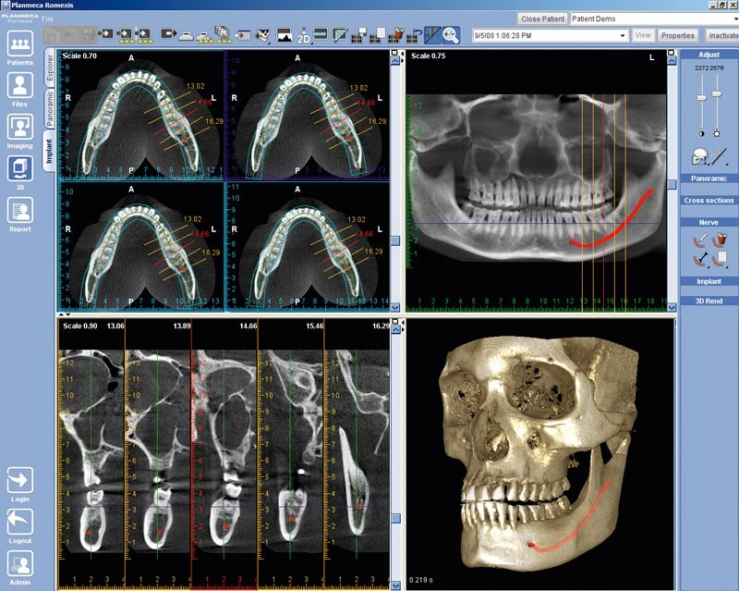
КТ в стоматологии
Компьютерная томография (КТ) в стоматологии – это метод послойной диагностики зубочелюстной системы, основанный на рентгеновском излучении. КТ обеспечивает наиболее прогрессивный и прецизионно точный метод диагностики всевозможных заболеваний полости рта.

Slide 7
Методы КТ Челюстно-лицевой области
Прицельный или дентальный — самый распространенный вид исследования, суть заключается в сканировании одного или нескольких зубов, что дает подробную информацию о состоянии корней, нервов, пародонта и т.д..
Панорамный или ортопантомограмма — это развернутое исследование, на снимке которого можно увидеть состояние всей ротовой полости (корни, каналы, нервы, коронки, пломбы, и т.д.), а также гайморовы пазухи, синусы и ткани пародонта.
Телерентгенограма — используется во время назначения ортодонтического лечения, с его помощью определяется ход последующей терапии.
снимок — применяется для получения трехмерного изображения строения челюсти и выявления заболеваний или патологий.

Slide 8
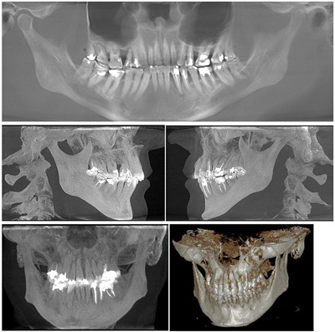
Кт челюстно-лицевой области

Slide 9
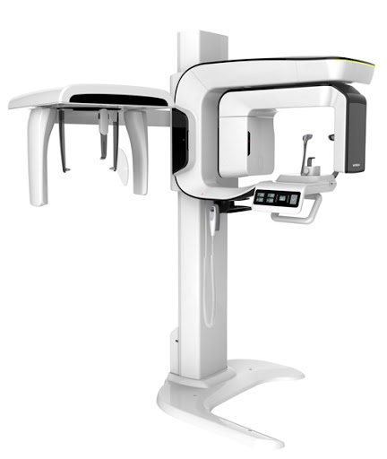
Аппараты КТ

Slide 10
Магнитно-резонансная томография
Магни́тно-резона́нсная томогра́фия (МРТ) — способ получения томографических медицинских изображений для исследования внутренних органов и тканей с использованием явления ядерного магнитного резонанса. Способ основан на измерении электромагнитного отклика атомных ядер, чаще всего ядер атомов водорода, а именно, на возбуждении их определённым сочетанием электромагнитных волн в постоянном магнитном поле высокой напряжённости.

Slide 11
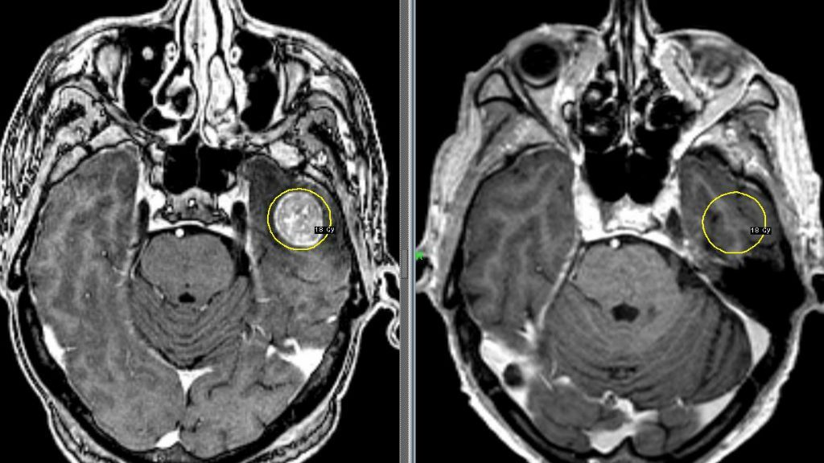
История мрт
Годом основания магнитно-резонансной томографии (МРТ) принято считать^{[2]} 1973 год, когда профессор химии Пол Лотербур опубликовал в журнале Nature статью «Создание изображения с помощью индуцированного локального взаимодействия; примеры на основе магнитного резонанса»^{[3]}. Позже Питер Мэнсфилд усовершенствовал математические алгоритмы получения изображения. В 2003 году обоим исследователям была присуждена Нобелевская премия по физиологии или медицине за их открытия, касающиеся метода МРТ.

Slide 12
Особенности и показания к применению
МРТ представляет собой послойное изображение исследуемого участка. По сути, оно похоже на КТ, но этот вид лучше показывает мягкотканые структуры, в то время как на КТ лучше видны костные и зубные ткани. МРТ применяется:
Для диагностики проблем в височно-нижнечелюстном суставе, при болях в нем, затрудненном открывании рта, привычном вывихе нижней челюсти.
Для диагностики слюнно-каменной болезни, при воспалении в околоушной или поднижнечелюстной железах.
При подозрении на опухоль головы и шеи.
МРТ в стоматологии применяется достаточно редко, поэтому в основном выполняется в государственных учреждениях, куда лечащий стоматолог выписывает направление.

Slide 13
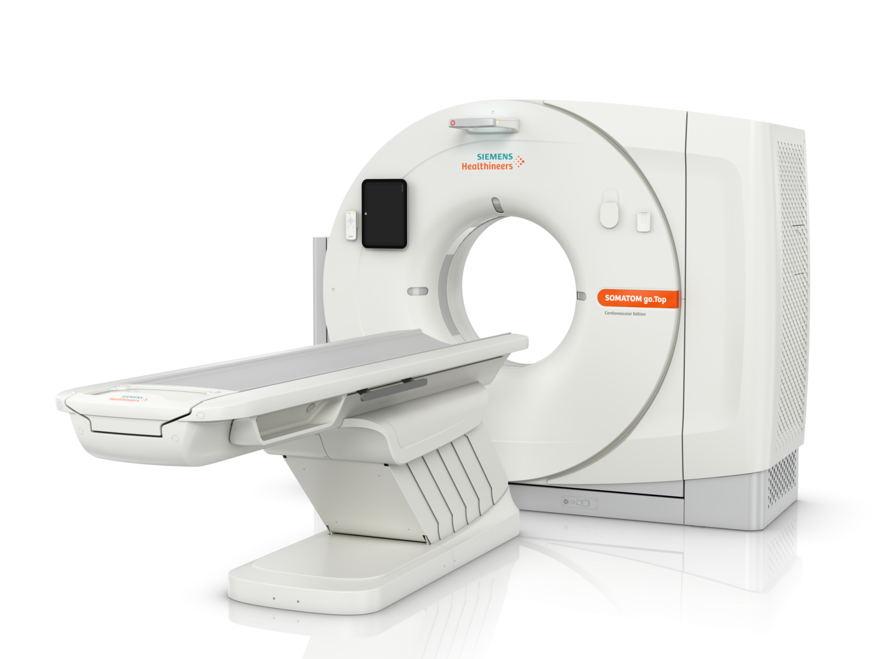
Аппараты мрт

Slide 14
Прицельный снимок
Прицельный снимок зуба в стоматологии - это одна из самых базовых процедур диагностики, которую делают как взрослым, так и детям. Визиограф имеет небольшой размер и представляет собой современный аппарат с датчиком, который прикладывается к зубу и отправляет снимок сразу же на монитор компьютера.

Slide 15
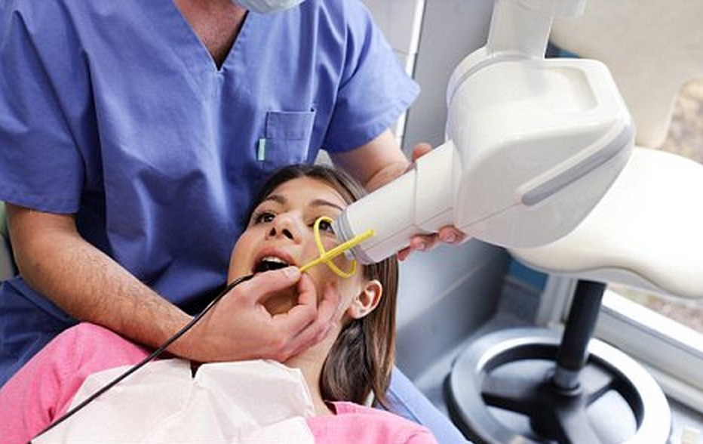
Прицельная рентгенография позволяет врачу:
Выявить воспаления на ранних стадиях в области верхушек корней зубов.
Проверить качество пломбирования корней зубов, восстановление костных тканей перед протезированием.
Определить кариозные очаги, пульпит, периодонтит.

Slide 16
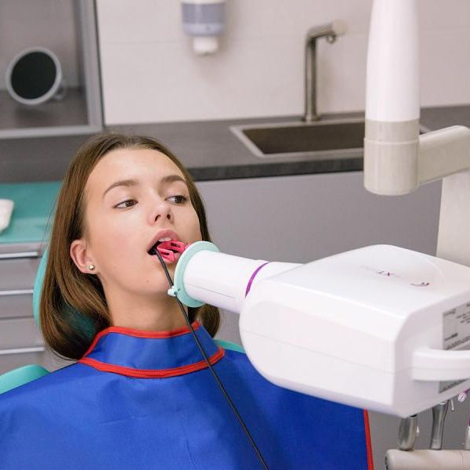
Прицельный снимок зубов в зависимости от используемого оборудования может быть двух видов:
Рентгенограмма на плёнке.
Электронный снимок (изображение переносится на цифровой носитель, что позволяет увеличить необходимый участок при подробной диагностике).

Slide 17
Как делают рентген зубов
Процедура проводится доктором в специально оборудованном кабинете. Механизм проведения проходит в 4 этапа:
Пациент садится в кресло. Врач осматривает проблемный участок.
На пациента накидывают специальный фартук, для снижения неблагоприятных воздействий рентгеновских лучей.
Врач производит фиксацию головы обследуемого, для получения чёткого изображения.
На поражённом участке внутри полости рта за зубным рядом или с лицевой стороны, с помощью цифрового визиографа врач направляет лучевой пучок.
Весь процесс занимает 3 минуты. Через 15 минут вам выдадут полученный снимок зубов на плёнке, либо в электронном виде (при необходимости).

Slide 18
Для получения снимка могут быть следующие причины:
Уточнение процесса развития пульпита, парадонтоза и кариеса;
Проверка после удаления повреждённых зубов;
Проверка качества пролеченных зубов;
Определение особенности структуры зубов перед установкой коронки или мостовидного протеза;
Проверка новообразований.

Slide 19
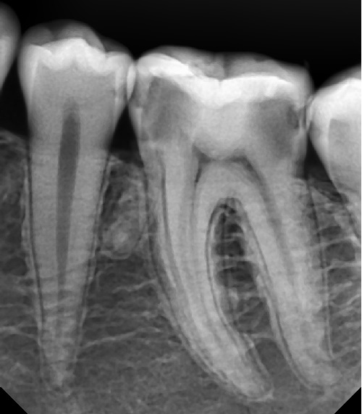
При эндодонтическом лечении делается не менее 3-х снимков зуба:
1. Снимок зубов на этапе диагностики. Необходимо для определения состояния зуба, формы и количества корней, метода лечения.

Slide 20
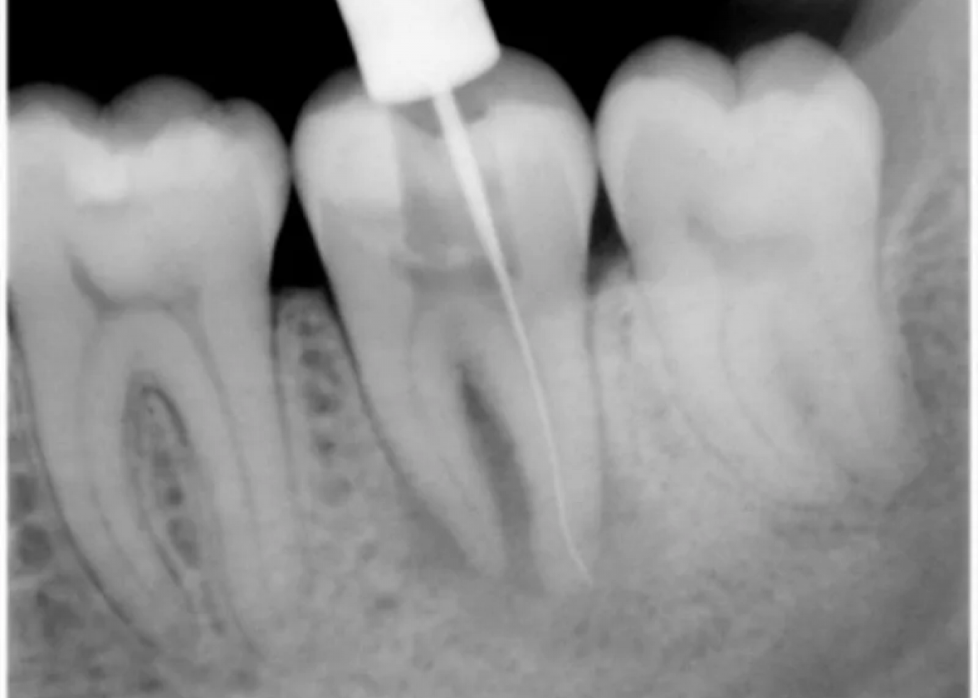
2. Снимок на этапе лечения зуба с введёнными в каналы зуба эндодонтическими инструментами. Снимок выводится на экран компьютера.

Slide 21
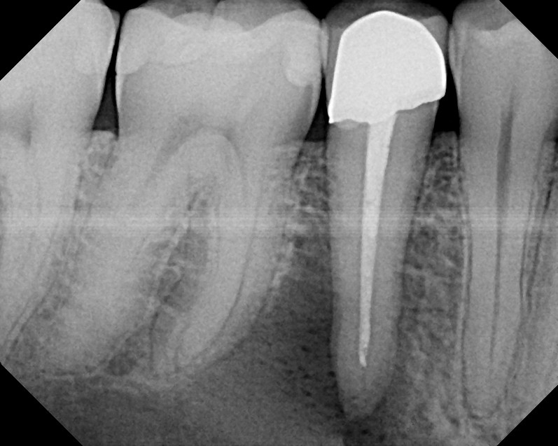
3. Контрольный снимок после окончания лечения, для проверки запломбированных каналов зуба.

Slide 22
Допустимая доза облучения при рентгене зуба
Доза излучения при прицельном снимке для человека составляет 3-5 мк3в. В течение года взрослому человеку допускается получать до 1000 мк3в. Следовательно, на рентгеновском аппарате пациенту доступно снять от 80 до 90 снимков в год. Радиовизиограф даст возможность заснять до 400 снимков. Это говорит о безвредности данной манипуляции.

Slide 23
Плюсы метода прицельного снимка
Рентген используется в медицине с давних времен, потому что он имеет ряд преимуществ:
Высокая чёткость изображения тканей и зубов;
Безопасность (можно проводить процедуру несколько раз, без рисков негативных последствий рентгеновского излучения);
Удобство хранения снимков зубов в электронном виде (позволит распечатать снимок в любое необходимое для вас время);
Улучшение условий диагностики клинической картины (возможность увеличить изображение в несколько раз).

Slide 24
Отрицательная сторона рентгена
при частом прохождении пациент может получить превышенную дозу облучения. Риск крайне мал, ведь для этого нужно сделать свыше 90-та снимков в год.

Slide 25
Список литературы
https://ru.wikipedia.org/wiki/Рентген

Slide 26
Спасибо за внимание!

